Slide 1
Disciplina: ACH4106-Biologia do Corpo Humano
Aula: 07
SISTEMA CIRCULATÓRIO - CARDIOVASCULAR
Prof. Elidamar Nunes de Carvalho Lima
email: elidamarnunes@gmail.com
São Paulo, 08 de Outubro de 2020

Slide 2
ROTEIRO-CONTEÚDO
Sistema Circulatório
Anatomia Cardiovascular

Slide 3
SISTEMA CIRCULATÓRIO - CARDIOVASCULAR
Divisão - Componentes
 Sistema sanguíneo:
◦
◦
Coração
Vasos:
- Artérias
- Veias
- Capilares
sangue

Órgãos hemopoiéticos:
◦
◦
◦
Timo
Baço
Medula

Sistema linfático:
óssea
◦
◦
Linfonodos
Vasos linfáticos:
- Troncos linfáticos
- Vasos linfáticos aferentes e eferentes
- Capilares linfáticos
Linfa
Tonsilas ou amígdalas
◦
◦
◦

Slide 4
SISTEMA CIRCULATÓRIO - CARDIOVASCULAR
Componentes do Sistema Cardiovascular
Coração
Sangue
Vasos Sanguíneos

Slide 5
SISTEMA CIRCULATÓRIO - CARDIOVASCULAR
Características Físicas do Sangue
•38oC
•Levemente Alcalino (pH = 7,35 a 7,45)
•8% do peso corporal
•5-6 L Homens e 4-5 L Mulheres
•Volume e Pressão Osmótica regulados por: Aldosterona, ADH e Peptídeo Natriurético Atrial

Slide 6
SISTEMA CIRCULATÓRIO - CARDIOVASCULAR
Funções do Sangue
1. Transportar:
- O2 e CO2 (Pulmão) - Nutrientes (TGI)
- Escórias (Células p/ Rins) - Hormônios (S. Endócrino)
2. Regular:
- pH, Temperatura, íons e proteínas
3. Proteger:
- Coagulação (Lesões)
- Glóbulos Brancos (Defesa e imunidade)

Slide 7
SISTEMA CIRCULATÓRIO - CARDIOVASCULAR
Sangue – Constituição/Funções
•
✓
✓
Constituído por:
Plasma
Elementos figurados – hemácias, leucócitos
e plaquetas
•
Transporte
do
oxigênio,
dos órgãos
respiratórios até
os
tecidos do corpo, e condução do gás carbônico dos tecidos
até os órgãos respiratórios.
Distribuição dos nutrientes absorvidos pelas vias digestivas para todas as células do corpo.
•
•
Transporte
dos
produtos
finais
do
metabolismo
até
os
órgãos especializados de excreção.

Slide 8
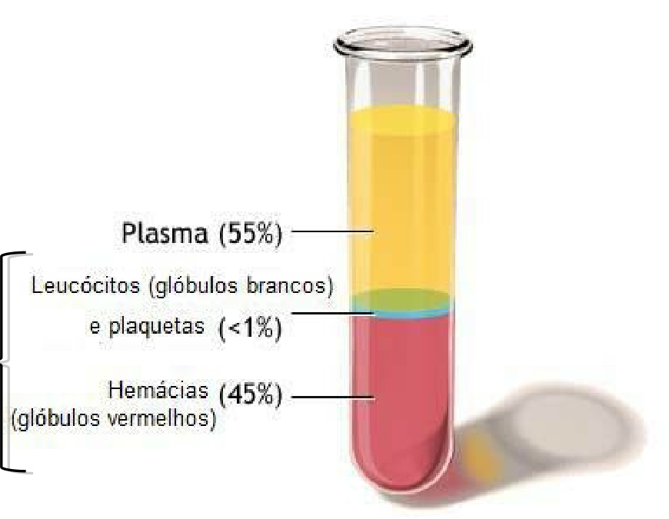
SISTEMA CIRCULATÓRIO - CARDIOVASCULAR
Composição do Sangue

Slide 9
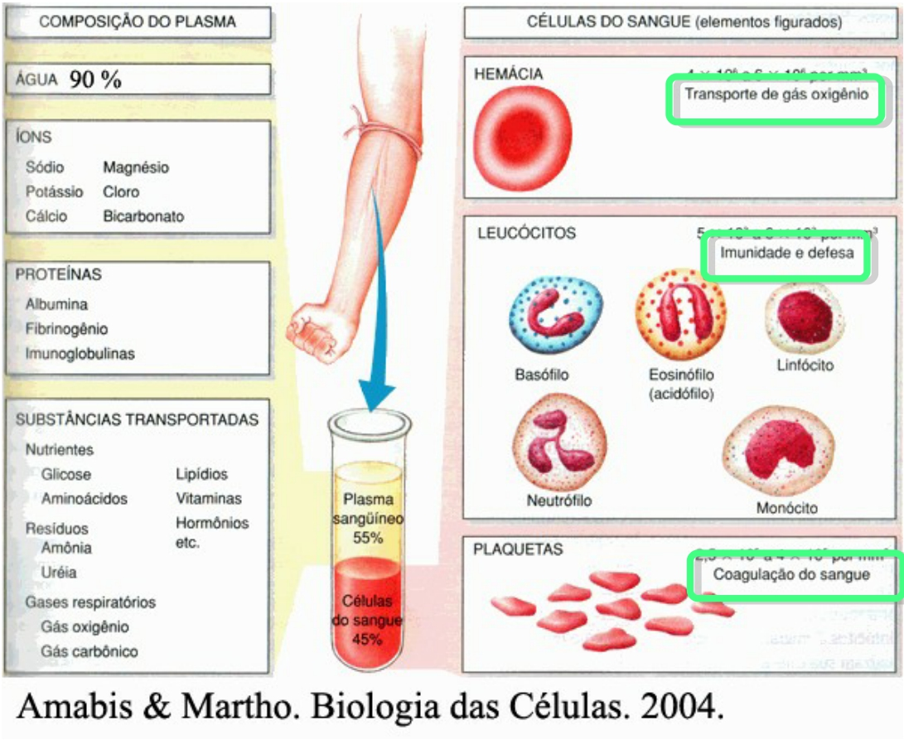
SISTEMA CIRCULATÓRIO - CARDIOVASCULAR
Elementos Figurados do Sangue

Slide 10
SISTEMA CIRCULATÓRIO - CARDIOVASCULAR
Composição do Sangue
PLASMA:
• Solutos
• Proteínas Plasmáticas - Albumina
- Globulinas
- Fibrinogênio
ELEMENTOS FIGURADOS:
• Glóbulos Vermelhos
• Glóbulos Brancos
• Plaquetas

Slide 11
SISTEMA CIRCULATÓRIO - CARDIOVASCULAR
Hematopoiese - Hemopoiese
• É a produção de células sanguíneas
• Acontece na Medula Óssea Vermelha, por células-tronco pluripotenciais que se diferenciam em duas linhagens:
1. Mielóide (origina Gl. Vermelhos, Plaquetas,
Monócitos (Macrófago), Neutrófilos e Eosinófilos)
2. Linfóide (origina Linfócitos B (Plasmócito) e T)
.

Slide 12
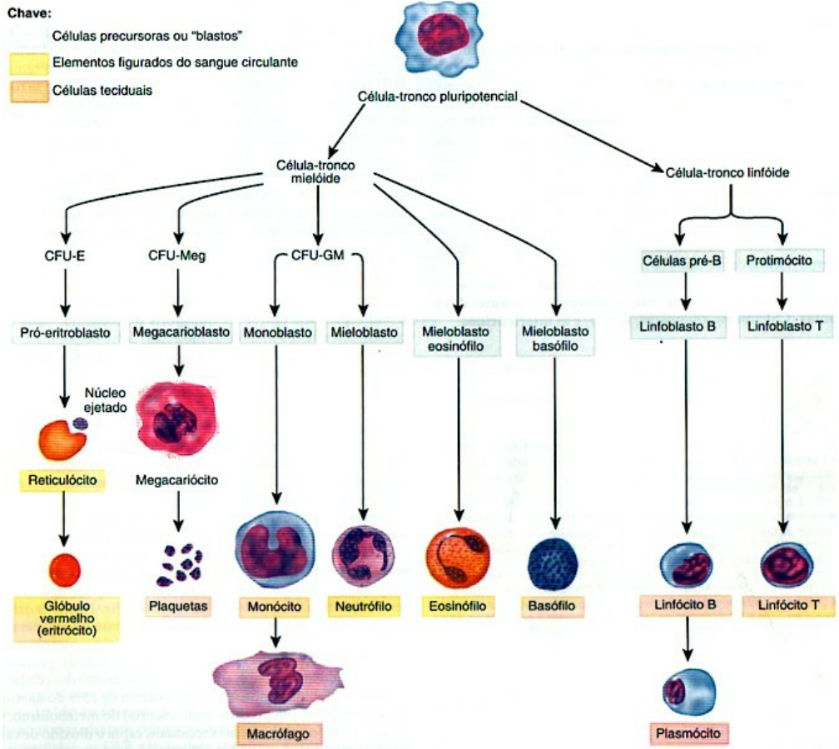

Slide 13
SISTEMA CIRCULATÓRIO - CARDIOVASCULAR
Componentes - Células
Célula/Elemento Principais produtos Funções principais
Eritrócitos
Hemoglobina,
proteína cuja função
primordial é o transporte de O2
Transporte dos gases
respiratórios: O2
CO2
e
.
.
Neutrófilos
Grânulos específicos e lisossomos.
Fagocitose de
bactérias
Eosinófilos
Grânulos específicos e substâncias
farmacologicamente
ativas.
Defesa contra vermes
parasitas e
modulação dos
processos inflamatórios.
Basófilo
Grânulos específicos
contendo histamina e
heparina.
Liberação de
histamina e outros
mediadores dos
processos inflamatórios.
Monócito
Grânulos contendo
enzimas lisossômicas.
Geração de
macrófagos nos tecidos conjuntivos,
que por sua vez
fagocitam e digerem
bactérias, vírus, protozoários e células velhas.

Slide 14
SISTEMA CIRCULATÓRIO - CARDIOVASCULAR
Componentes - Células
Linfócito B
Anticorpos ou imunoglobulinas.
Diferenciam-se em
plasmócitos, as
células produtoras de
anticorpos.
Linfócito T
Substâncias que matam células e substâncias que
controlam a
atividade de outros
leucócitos (chamadas
interleucinas).
Eliminam células
infectadas por vírus e
regulam as respostas
imunes.
Linfócito NK (Natural
Killer)
Ver ao lado.
Elimina células
infectadas por vírus e
células cancerosas
sem necessidade de
estímulo prévio.
Plaquetas
Fatores de coagulação sangüínea.
Coagulação do sangue.

Slide 15
SISTEMA CIRCULATÓRIO - CARDIOVASCULAR
Conceitos - Definições
• Hematopoise: produção de sangue.
• Eritropoiese: produção de eritrócitos/hemácias.
• Eritropoietina: hormônio produzido nos rins que estimula a produção de eritrócitos/hemácias na medula óssea.
• Trombopoietina: horm. Produzido no fígado que estimula a produção de plaquetas (trombócitos).
• Hemoglobina: proteína que dá ao sangue total sua cor vermelha, é formada por globina e 4 grupos heme (Fe3+).
• Leucocitose: aumento dos Glóbulos Brancos.
• Leucopenia: diminuição dos Glóbulos Brancos.
• Hemostasia: sequência de repostas que interrompe o sangramanto.
• Trombopenia: diminuição das plaquetas/trombócito.
• Trombocitose: aumento do número de plaquetas/trombócitos.

Slide 16
SISTEMA CIRCULATÓRIO - CARDIOVASCULAR
Tipagem Sanguínea
• Existem glicoproteínas e glicolipídios na membrana das hemácias/eritrócitos que determinam a tipagem sanguínea de cada indivíduo.
• Grupos Sanguíneos ABO
- A, B, AB e O.
• Grupos Sanguíneos Rh - Rh+ ou Rh-

Slide 17
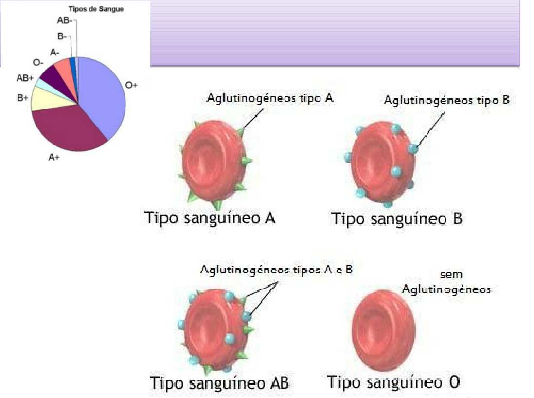
SISTEMA CIRCULATÓRIO - CARDIOVASCULAR
Tipagem Sanguínea

Slide 18
SISTEMA CIRCULATÓRIO - CARDIOVASCULAR
Artérias, Veias e Capilares
IAS
Artérias
são
vasos
elásticos
adaptados a transportar o sangue
para
fora
do
coração
com
relativa
pressão no bombeamento.
O
sangue
nas artérias é
rico
em
oxigênio,
com exceção
da
artéria
pulmonar, que leva o sangue para
os pulmões para ser oxigenado

Slide 19
SISTEMA CIRCULATÓRIO - CARDIOVASCULAR
Artérias, Veias e Capilares
IAS,
VEIAS
Veias são responsáveis ​​pelo retorno
do
sangue ao coração
após
o
sangue e
trocarem resíduos.
as
células
do
corpo
gases,
nutrientes
e
As veias transportam
em gás carbônico.
o sangue
rico
A
pressão do
sangue
nas
veias
é
menor que a pressão exercida
na artéria

Slide 20
SISTEMA CIRCULATÓRIO - CARDIOVASCULAR
Artérias, Veias e Capilares
Tipos de Veias
•
•
•
•
Troncos venosos
Veias de médio e pequeno
Vênulas
calibre
Veias
superficiais
(membros
e
pescoço)
Profundas (acompanham artérias)
•

Slide 21
SISTEMA CIRCULATÓRIO - CARDIOVASCULAR
Sistema Vascular Arterial
Tem basicamente a FUNÇÃO
de
conduzir
e
distribuir
o
volume
tecidos,
sanguíneo
aos
para
a
manutenção
da pressão intravascular e da
oferta de fluxo adequada.

Slide 22
SISTEMA CIRCULATÓRIO - CARDIOVASCULAR
Sistema Vascular Venoso
SISTEMA
VASCULAR VENOSO
Tem
da
a
FUNÇÃO
de
variação
sua
complacência
(elastância),
para
um
permitir
o
retorno
sanguíneo
de
volume
ao
variável
coração
e
manter
a
reserva
desse volume.

Slide 23
SISTEMA CIRCULATÓRIO - CARDIOVASCULAR
Diferenças entre artérias e veias

Slide 24
SISTEMA CIRCULATÓRIO - CARDIOVASCULAR
Artérias, Veias e Capilares
E
ARTÉRIAS, VEIAS
CAPILARES
Capilares correspondem
ao
sistema
de
microcirculação.
Tem
a propriedade
de
de
permitir
a
troca
substâncias
sólidas,
gasosas
líquidas
e
entre
o
compartimento
intravascular
e
as
células teciduais.

Slide 25
SISTEMA CIRCULATÓRIO - CARDIOVASCULAR
Microcirculação
São
os
pontos de troca
entre
o
sangue
e
os
tecidos
circundantes.
A extensa rede de capilares é estimada entre 50.000 e
60.000 quilômetros de comprimento.

Slide 26
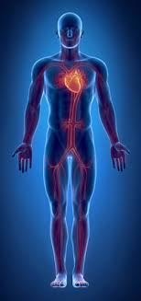
SISTEMA CIRCULATÓRIO - CARDIOVASCULAR
Anatomia Cardíaca

Slide 27
SISTEMA CIRCULATÓRIO - CARDIOVASCULAR
Coração
É um órgão muscular cavitário, que age como
uma
bomba
aspirante
e
propulsora
de sangue
e
tem
importante papel na circulação sanguínea.
Forma/localização: tem a forma piramidal com 3 faces
(esternocostal, diafragmatica e
pulmonar ou esquerda).
Localiza-se no mediastino inferior-médio.

Slide 28
SISTEMA CIRCULATÓRIO - CARDIOVASCULAR
Anatomia Cardíaca - Localicação

Slide 29
SISTEMA CIRCULATÓRIO - CARDIOVASCULAR
Anatomia Cardíaca
Mediastino
Pericárdio
Camadas do tecido cardíaco:
Epicárdio, Miocárdio e Endocárdio
Câmaras Cardíacas
- Válvulas
- Vasos da Base
- Grupos de células Marcapasso/Auto-rítmicas

Slide 30
SISTEMA CIRCULATÓRIO - CARDIOVASCULAR
Anatomia Cardíaca
Estrutura da parede cardíaca:
• Endocárdio: camada interna
• Miocárdio: camada media (muscular)
• Epicárdio: camada externa

Slide 31
SISTEMA CIRCULATÓRIO - CARDIOVASCULAR
Anatomia Cardíaca – Morfologia Externa

Slide 32
SISTEMA CIRCULATÓRIO - CARDIOVASCULAR
Anatomia Cardíaca
Sulcos
Interventriculares
Interatrial
Terminal
Coronário

Slide 33
SISTEMA CIRCULATÓRIO - CARDIOVASCULAR
Artérias Coronárias e Veias Cardíacas

Slide 34
SISTEMA CIRCULATÓRIO - CARDIOVASCULAR
Morfologia Interna do Coração: Átrios
• Átrio direito:
o Músculos Pectíneos
o Crista Terminal
o Septo Interatrial
o Fossa Oval
o Tubéculo Intervenoso
o Ostios:
▪
▪
▪
Das Veias Cavas
Do Seio Coronário
Atrio-ventricular
• Átrio Esquerdo:
o Septo Interatrial
o Musculos Pectíneos
o Ostios:
▪ Das Veias Pulmonares
▪ Ostio Atrio-ventricular

Slide 35
SISTEMA CIRCULATÓRIO - CARDIOVASCULAR
Anatomia Cardíaca
O CORAÇÃO
O septo divide o coração
em dois lados: direito e
esquerdo.
A
válvula
tricúspide
separa o átrio direito do
ventrículo, enquanto que
o
átrio
esquerdo
está
separado
esquerdo mitral.
do
ventrículo
pela
válvula

Slide 36
SISTEMA CIRCULATÓRIO - CARDIOVASCULAR
Coração
O desempenho de sua função depende de algumas
propriedades:
Propriedades Eletrofisiológicas
São especialmente próprias do tecido excitocondutor
1. Automatismo:
Capacidade do coração em gerar seu próprio estímulo elétrico
Promove a contração das células miocárdicas contráteis.
Determina o ritmo cardíaco (60 a 100 vezes por minuto)

Slide 37
SISTEMA CIRCULATÓRIO - CARDIOVASCULAR
Coração
O desempenho de sua função depende de algumas
propriedades:
2.
Condutibilidade:
Capacidade de condução do estímulo
elétrico.
1.
2.
3.
Excitabilidade:
Capacidade que cada célula do coração tem de se excitar em resposta a um estímulo elétrico, mecânico ou químico, gerando um impulso elétrico (resposta contrátil no caso do miocárdio)

Slide 38
SISTEMA CIRCULATÓRIO - CARDIOVASCULAR
Coração
O desempenho de sua função depende
propriedades:
de
algumas
Propriedades Mecânicas
1.
Contratilidade:
Capacidade de contração do coração, que leva
a ejeção
de
um determinado volume sanguíneo para os tecidos e provoca
o esvaziamento do órgão.
2.
Relaxamento:
Capacidade
de
desativação
da
contração,
que resulta
em
retorno de um volume de sangue e no enchimento do coração.

Slide 39
SISTEMA CIRCULATÓRIO - CARDIOVASCULAR
Anatomia Cardíaca
O ciclo cardíaco consiste em duas fases:
•
Sístole : os ventrículos se contraem enviando sangue para
a circulação pulmonar e sistêmica.
Diástole: ventrículos relaxam e se enchem de sangue dos
•
átrios

Slide 40
SISTEMA CIRCULATÓRIO - CARDIOVASCULAR
Anatomia Cardíaca
Sistole
Diástole

Slide 41
SISTEMA CIRCULATÓRIO - CARDIOVASCULAR
Pressão Arterial
O valor normal máximo da
pressão arterial sistólica é
140 mmHg;
o
da
pressão
arterial
diastólica é 90 mmHg.
Em
média,
os
valores
pressão
em torno
normais
da
arterial situam-se
de 120 x 80 mmHg.

Slide 42
SISTEMA CIRCULATÓRIO - CARDIOVASCULAR
Pressão arterial
As
estreitas
relações
entre
as
variáveis
cardiovasculares
ou
hemodinâmicas
fundamentais
são
representadas
pelas
seguintes
funções
matemáticas:
Débito Cardíaco =
Frequência Cardíaca
Volume Sistólico
x
Pressão Arterial =
Débito Cardíaco x
Resistência Periférica

Slide 43
SISTEMA CIRCULATÓRIO - CARDIOVASCULAR
Controle Extrínseco
•
Sistema
endócrino
(hormônios
-
adrenalina
e
noradrenalina)
-
função
estimuladora
:
aumento
dos
bpm (situações de estresse).
•
Sistema
nervoso
simpático
(nervos
simpáticos)
-
função estimuladora sobre as
bpm;
propriedades funcionais:
aumento
•
Sistema
nervoso
parassimpático
bpm
(nervo
vago)
-
:
redução
dos
função inibidora

Slide 44
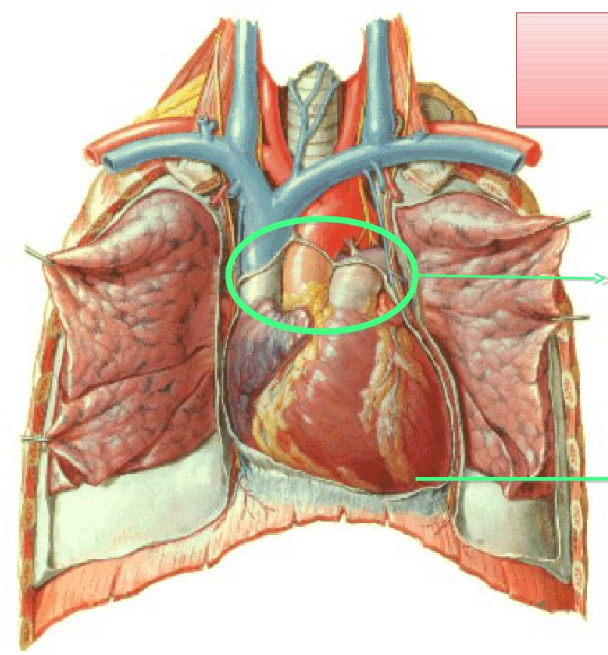
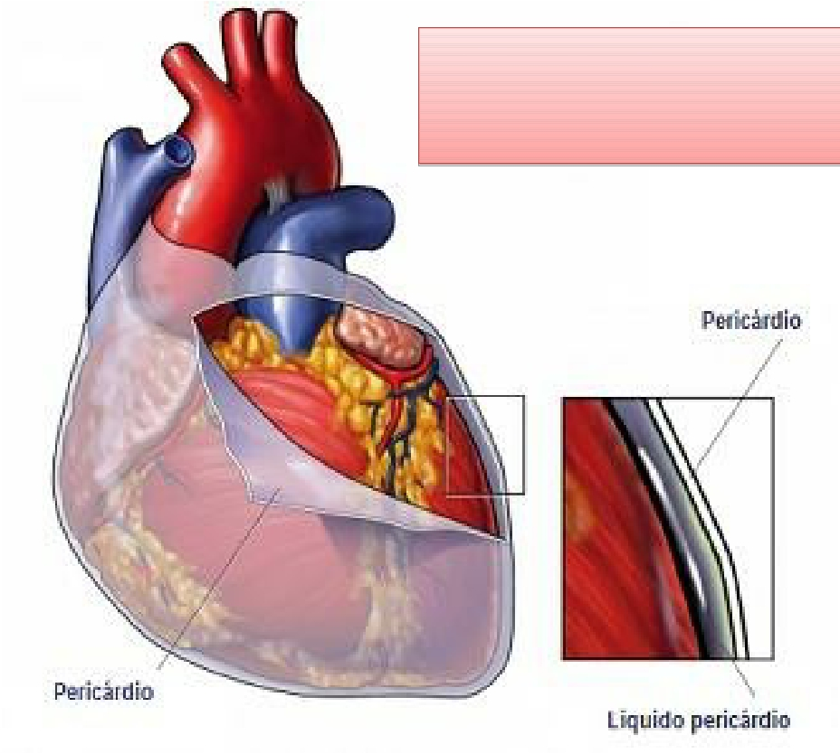
SISTEMA CIRCULATÓRIO - CARDIOVASCULAR
Mediastino e Pericárdio
Vasos da Base
Ápice do Coração

Slide 45
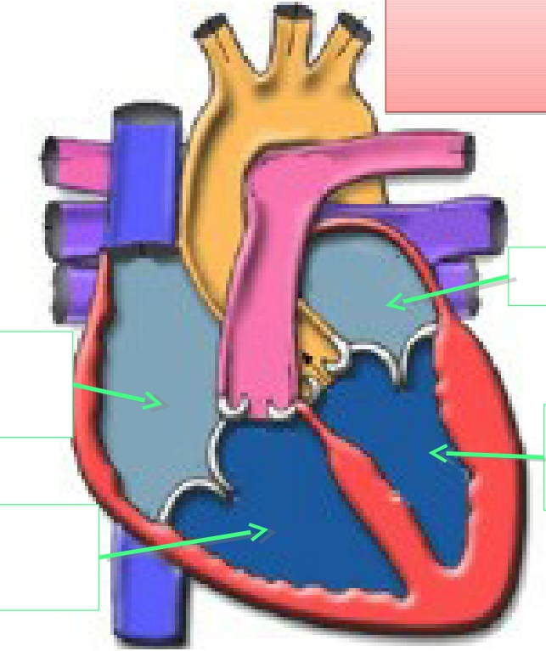
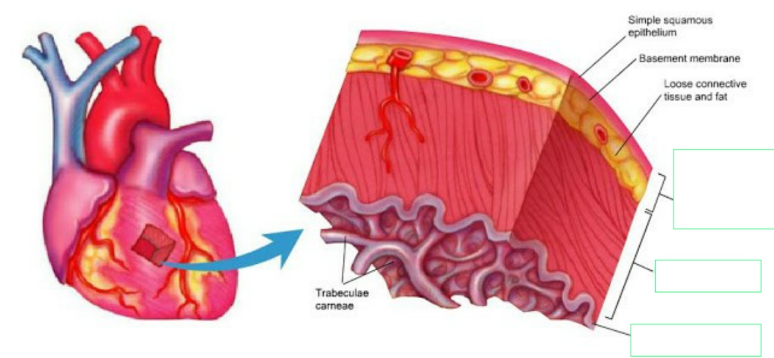
SISTEMA CIRCULATÓRIO - CARDIOVASCULAR
Camadas do Tecido Cardíaco e Câmaras Cardíacas
Câmaras
Cardíacas
Atrio Esquerdo
Epicárdio
(Pericárdio
Visceral)
Miocárdio
Endocárdio
Atrio
Direito
Ventrículo
Esquerdo
Ventrículo
Direito

Slide 46
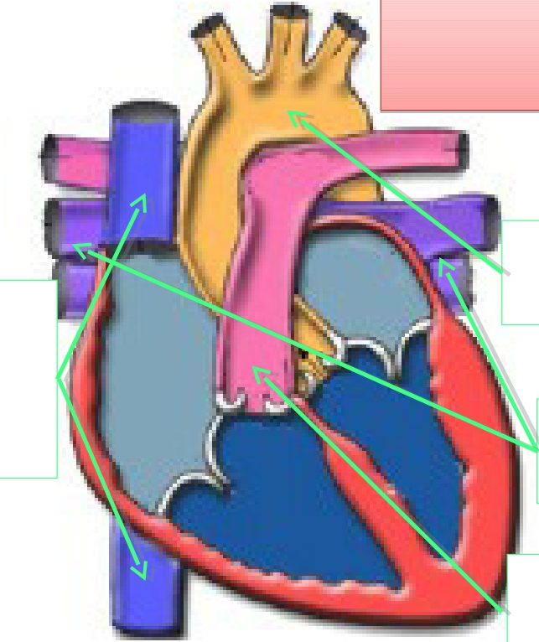
SISTEMA CIRCULATÓRIO - CARDIOVASCULAR
Veias Cardíacas
Vasos da Base
Cardíaca
Arco da Artéria
AORTA
Veias
Pulmonares
Artéria Tronco
Pulmonar
Veias Cavas Superior
E Inferior

Slide 47
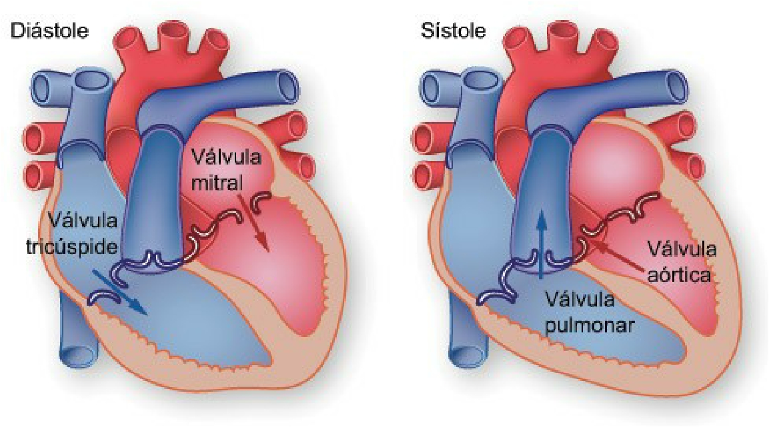
SISTEMA CIRCULATÓRIO - CARDIOVASCULAR
Válvulas Cardíacas

Slide 48
SISTEMA CIRCULATÓRIO - CARDIOVASCULAR
Circulação Sanguínea
• Circulação Sistêmica:
⎫Grande Circulação
⎫Tecidos - Coração - Tecidos
• Circulação Pulmonar:
⎫Pequena Circulação
⎫Coração – Pulmão - Coração
• Circulação Coronária:
⎫ Próprio Coração

Slide 49
SISTEMA CIRCULATÓRIO - CARDIOVASCULAR
Circulação Sanguínea
•
A circulação do sangue que
sai
dos
pulmões
coração
em
e em é
direção
quando direção
ao
sai do
aos
coração
pulmões
chamada
pulmonar.
de
circulação
•
A circulação do
sai do coração
sangue que
para irrigar
os tecidos do organismo e
que dos tecidos volta para
o
coração é
chamada
de
circulação sistêmica.

Slide 50
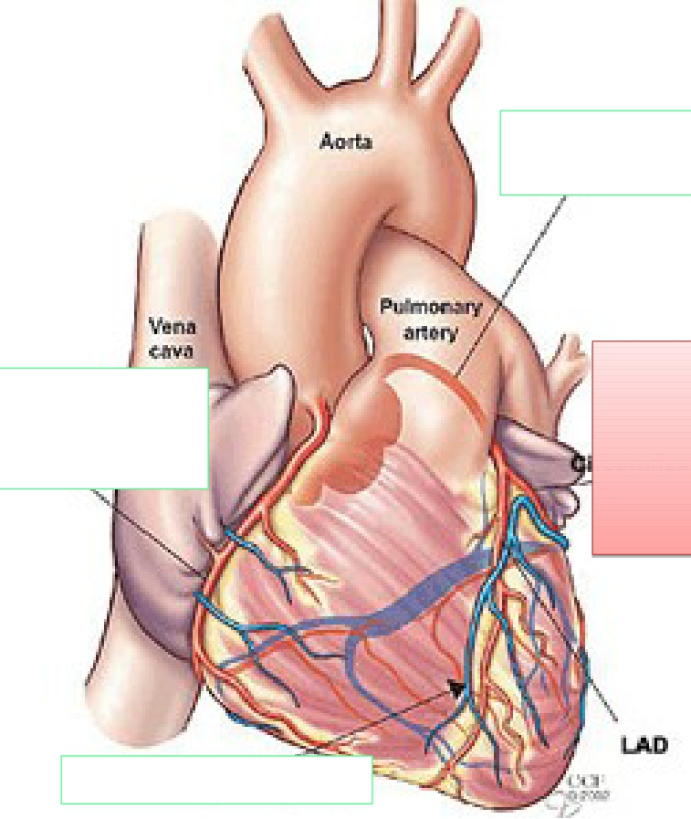
SISTEMA CIRCULATÓRIO - CARDIOVASCULAR
Circulação Coronariana
Artéria Coronária Esquerda
Artéira
Coronária
Direita
Veias Coronárias (Azul)

Slide 51
SISTEMA CIRCULATÓRIO - CARDIOVASCULAR
Condução Elétrica Cardiovascular
Existem 2 estruturas importantes para o funcionamento elétrico do coração:
1. Junções Comunicantes (Gap junctions) – são canais entre as células musculares que permitem a passagem da corrente elétrica, fazendo com que se espalhe ao longo do coração.
1. Células Auto-rítmicas (Marcapasso) – são auto- excitáveis, ou seja, produzem Potenciais de Ação para as células musculares e, ainda, estabelecem o ritmo cardíaco de contração.

Slide 52
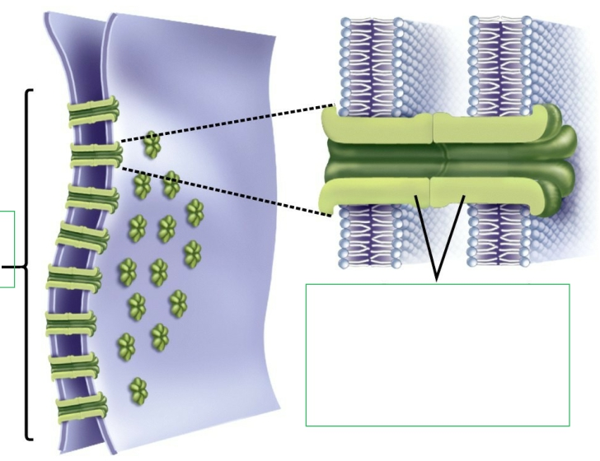
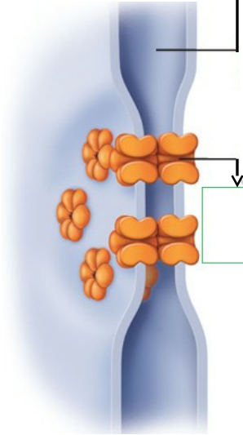
SISTEMA CIRCULATÓRIO - CARDIOVASCULAR
Junções Comunicantes
Espaço entre
as células
Junções
Comunicantes
Proteínas de
membrana
formando um Canal
entre as células

Slide 53
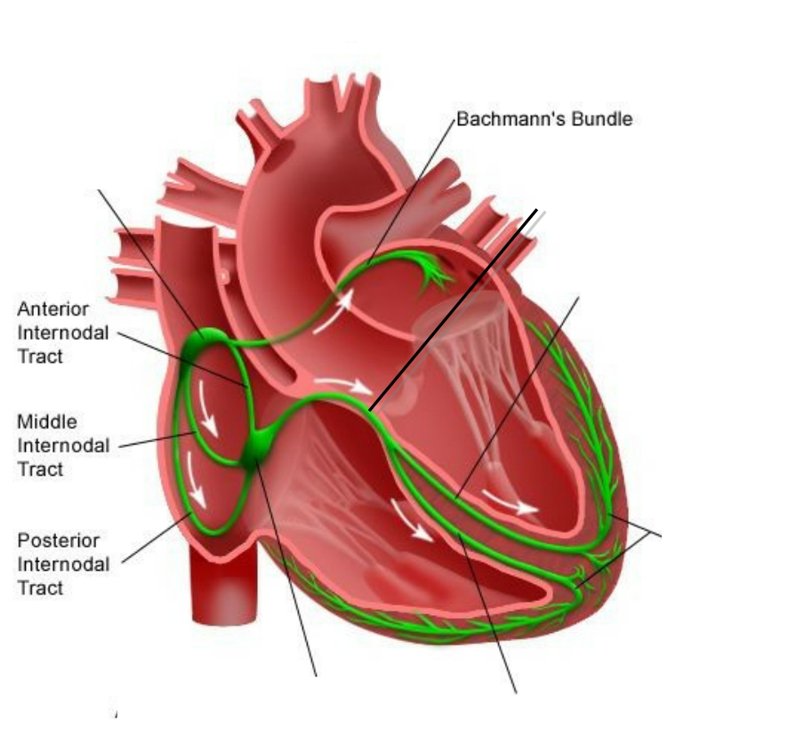
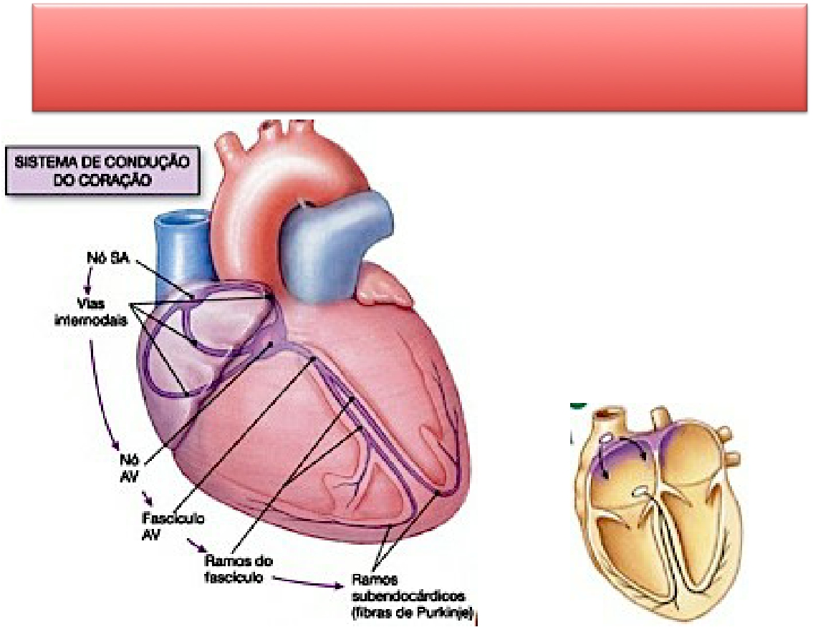
SISTEMA CIRCULATÓRIO - CARDIOVASCULAR
Sistema Elétrico do Coração
Feixe de His
Ramo Esquerdo do Feixe de His
Fibras de
Purkinje
Ramo Direito do
Feixe de His

Slide 54
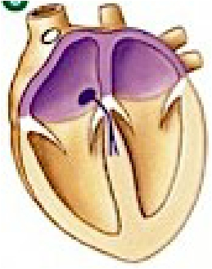
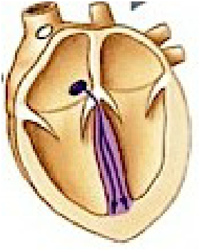
SISTEMA CIRCULATÓRIO - CARDIOVASCULAR
Condução Elétrica - princípios
1. Excitação cardíaca começa no Nó Sinoatrial e se espalha pelos atrios por meio das junções comunicantes e das vias internodais.
2. Os Átrios D e E se contraem ao mesmo tempo. A corrente elétrica chega ao Nó Atrioventricular.
3. Se propaga pelo Feixe de His e por seus Ramos Direito e esquerdo ao longo do Septo
Interventricular até o Ápice do Coração.
4. No Ápice, as Fibras de Purkinje conduzem
Potenciais de Ação em direção as paredes
Ventriculares, contraíndo-as

Slide 55
SISTEMA CIRCULATÓRIO - CARDIOVASCULAR
Resumo – Sistema Cardiovascular
•
Trata-se
de
uma
extensa
rede
de
vasos
sanguíneos
que
fornece oxigênio
e
nutrientes
através do sangue para os tecidos do corpo, com
a utilização do coração como “bomba”.

Slide 56
Referências
Berne, Levy. Princípios de Fisiologia. Ed. Guanabara Koogan, 1991.
William Ganong. Fisiologia Médica. Ed. Atheneu, 2.ed. 2000.
Dee Unglaub. Fisiologia Humana: Uma Abordagem Integrada, 2017.

Slide 57
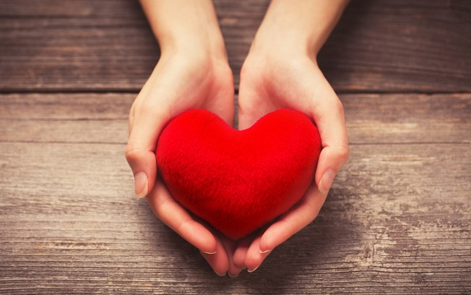
Grata a todos pela atenção!
Dúvidas – Contato: elidamarnunes@usp.br

